Slide 1
谁决定了社会历史发展？ 精英还是大众？
小组讨论
2016/11/15 @马克思主义基本原理

Slide 2
谁决定了苏联的社会历史发展？
课堂小辩论
正方（精英派）：习羽，梁楚，李可馨
反方（大众派）：钟卉霖，李怡然，彭嘉辉

Slide 3
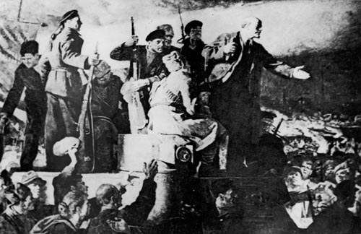
正方观点陈述
唯心主义主张：精神是世界的本源，世界是精神的产物或表现，精神决定物质。
历史者英雄之舞台也，舍英雄几无历史。 ——梁启超

Slide 4
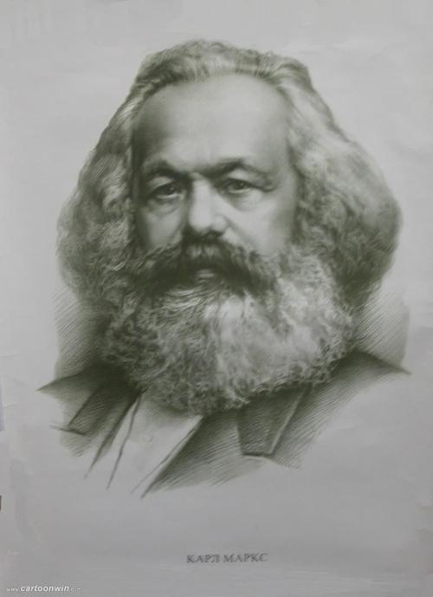
反方观点陈述
唯物史观：历史发展有特定规律，即生产力决定生产关系。
“无论历史的结局如何，人们总是通过每一个人追求他自己的、自觉预期的目的来创造他们的历史，而这许多按不同方向活动的愿望及其对外部世界的各种各样作用的合力，就是历史”。
卡尔·海因里希·马克思

Slide 5
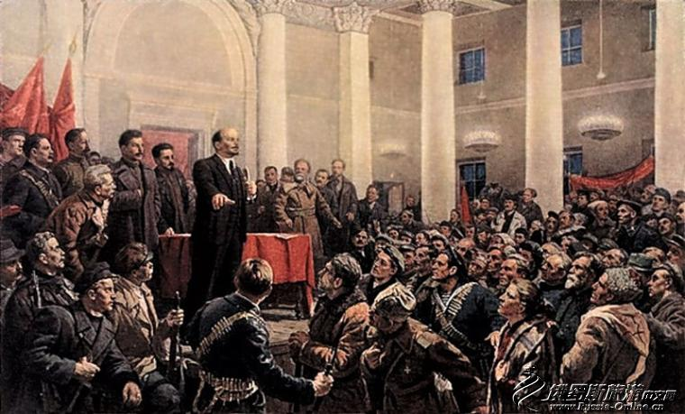
正方观点补充
1917年10月，列宁领导发动十月革命，开始了社会主义的新纪元。

Slide 6
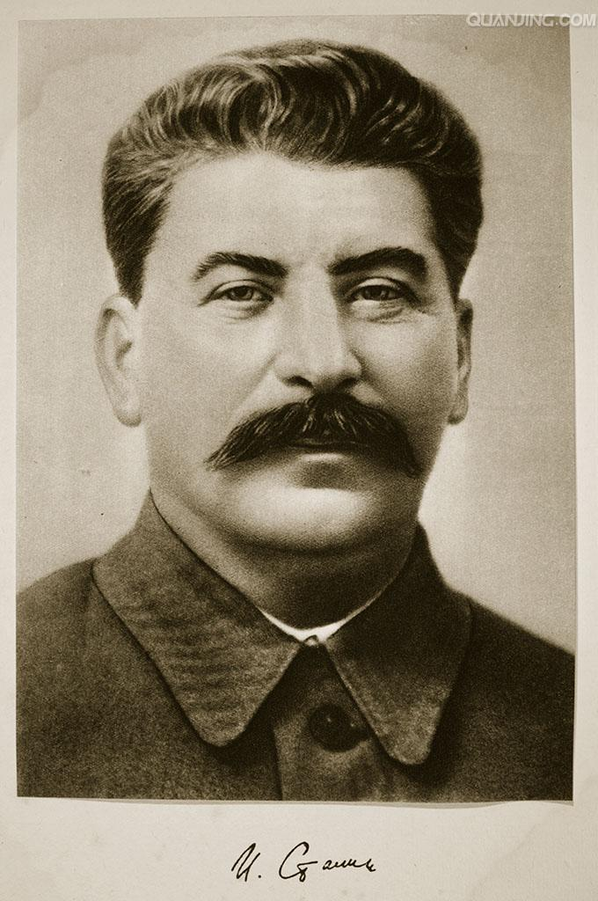
正方观点补充
斯大林时期，斯大林以计划经济作保障，领导国家进行大规模的工业化。而农业方面则在大规模工业化中未受到足够的重视。
20世纪30年代左右，苏联一度成为欧洲工业产值最高的国家，而其农业产值却严重下降，仅达到1913年的水平。
约瑟夫·维萨里奥诺维奇·斯大林

Slide 7
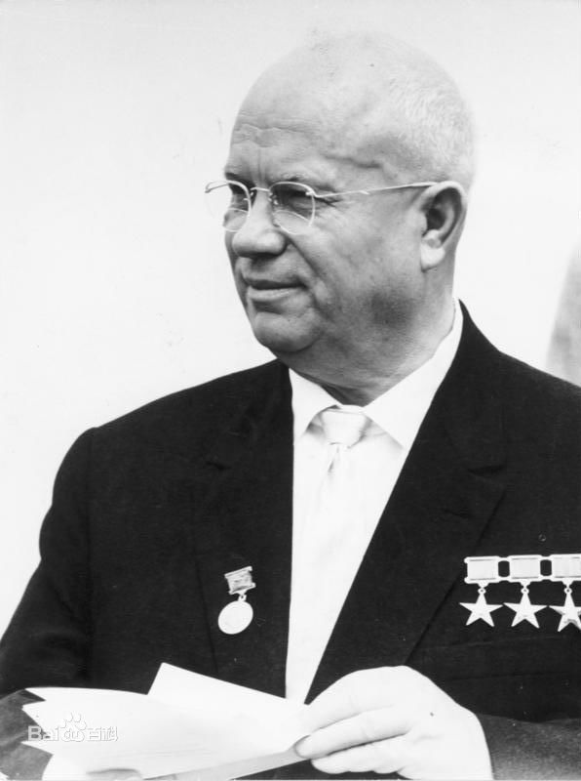
正方观点补充
赫鲁晓夫时期，苏联航空航天科技取得长足发展，赫鲁晓夫重用科技人才，大力发展科技。
1958年，苏联发射第一颗人造卫星。
1961年，苏联把人类第一位航天员尤里·加加林送入太空108分钟。
尼基塔·谢尔盖耶维奇·赫鲁晓夫

Slide 8
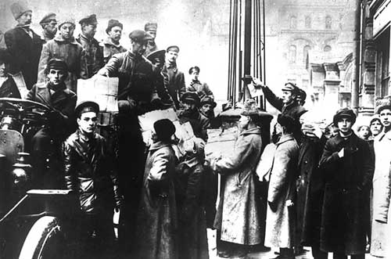
反方观点补充
攻下冬宫之后，为了顺应作为当时大众的主体的工人、农民与士兵的愿望，全俄第二次苏维埃代表大会通过了《告工农兵书》、《和平法令》和《土地法令》。
全俄第二次苏维埃代表大会

Slide 9
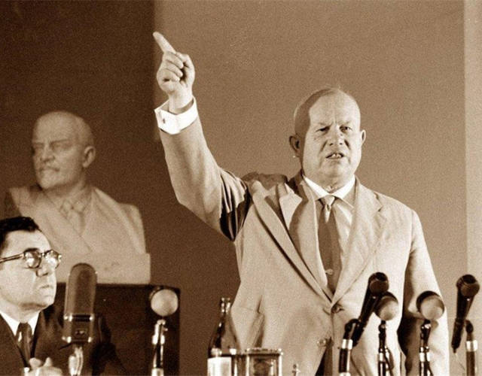
反方观点补充
苏共二十大上，赫鲁晓夫发表“秘密报告”，对斯大林展开全面批评，揭露了斯大林在大清洗中的暴行，释放了数百万政治犯，为近2000万人恢复了名誉。
赫鲁晓夫对斯大林展开全面批评

Slide 10
正方总结陈辞
我们有各种各样的理想和意愿。但是我们的行为，在很大程度上并不由自我意志决定。
另一方面，我们会受到思想先进的精英的感召。另一方面，我们会受到思想先进的精英的感召。
精英通过影响大众活动实现其意志，社会历史是精英意志的投影，苏联历史乃至人类历史由精英决定。

Slide 11
反方总结陈辞
无论历史的结局如何，人们总是通过每一个人追求他自己的，自觉预期的目的来创造他们的历史，而这许多按不同方向活动的愿望及其对外部世界的各种各样作用的合力，就是历史。
社会的主体是人民，创造社会物质财富的是人民，创造社会精神财富的是人民，决定了社会变革方向的是人民。

